Slide 1
интересные природные объекты
Кировской области

Slide 2
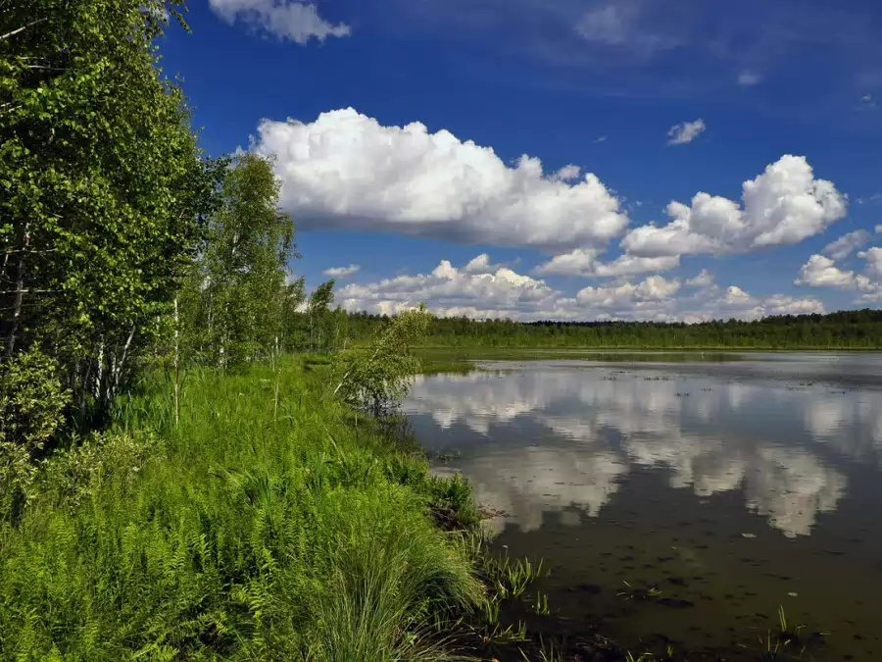
Озеро Шайтан (Уржумский район)
Удивительное озеро, подобного которому в России нет.
По легенде здесь скрылся злой лесной дух Шайтан

Slide 3
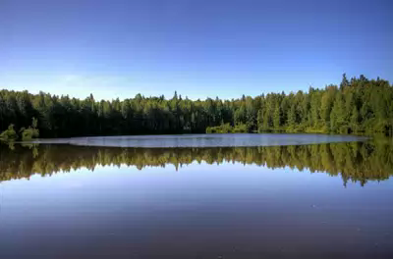
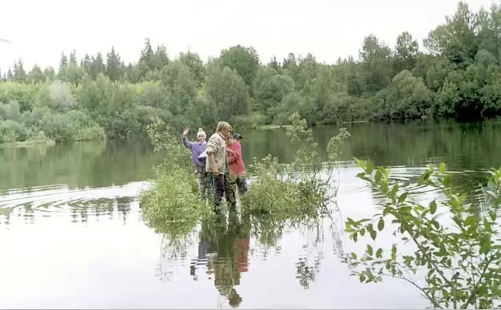
Озеру более
1,5 тыс. лет
Глубина 12 метров, озеро карстовое,
Непериодические выбросы воды
Плавающие островки.
Озеро богато карасем

Slide 4
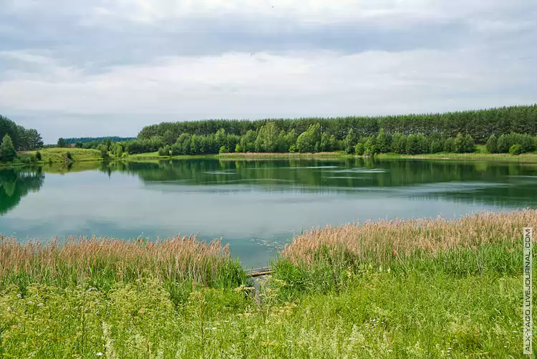
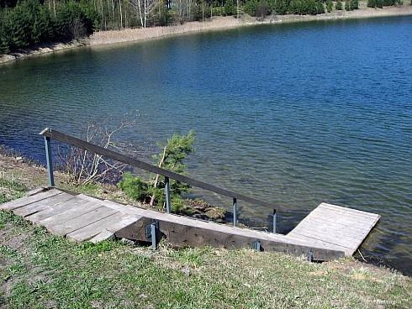
Лежнинское озеро
(Пижанский район)
36,6 метров
Самое глубокое озеро в области,
карстовое.
Вода очень прозрачна, дно просматривается на глубину нескольких метров. В озере много щуки и плотвы, огромное количество раков.
Согласно легенде, озеро возникло около 400 лет назад на месте провала деревень Лежнино и Мокрецы прямо на глазах у жителей

Slide 5
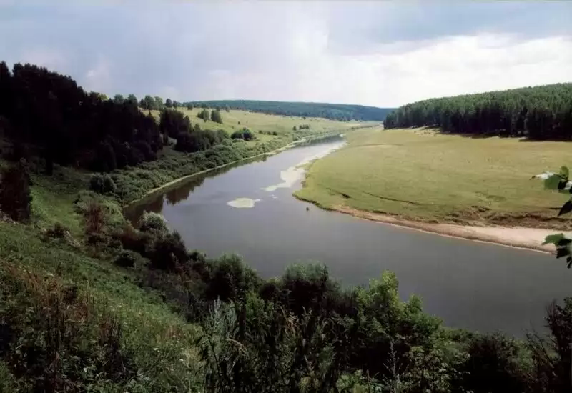
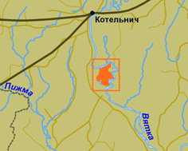
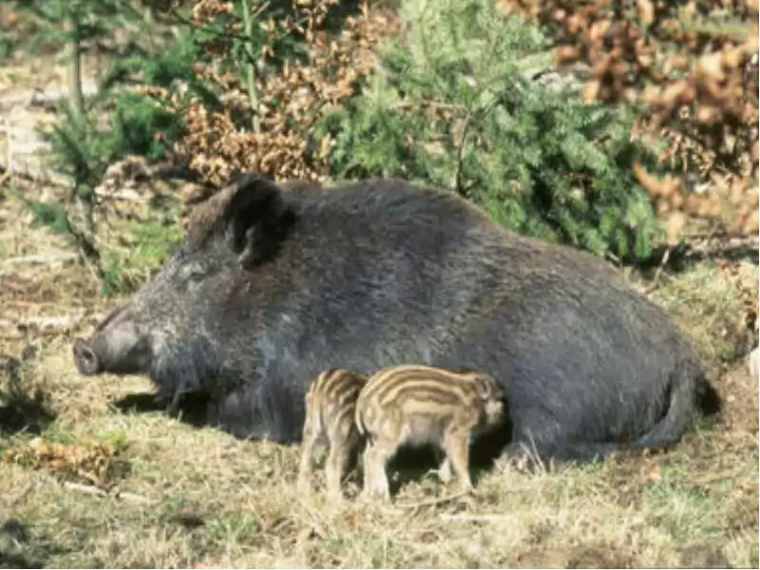
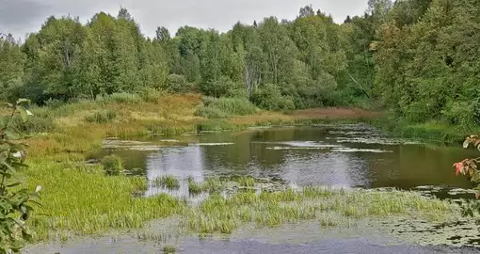
Заповедник Нургуш
Основан 25 мая 1994 года
площадь более 59 кв.км

Slide 6
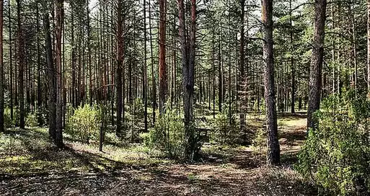
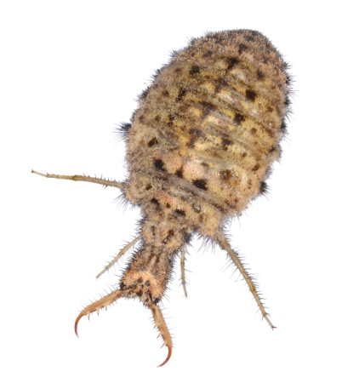
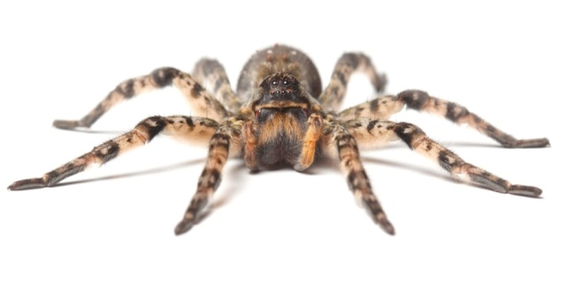
Медведский бор
(Нолинский район)
Это реликтовый сосновый бор на песчаных дюнах с наличием лесостепных видов животных (тарантул, муравьиный лев) и более 30 видов степных растений (ковыль, качим метельчатый, гвоздика песчаная). Здесь встречаются ландыши, медуница, хохлатка. Летом – царство земляники и грибов.
Ярко выражен карстовый рельеф бора: здесь много воронок, провалов, озёр.

Slide 7
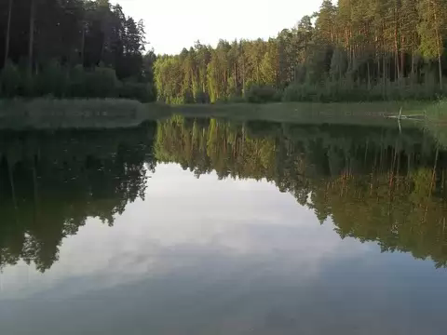
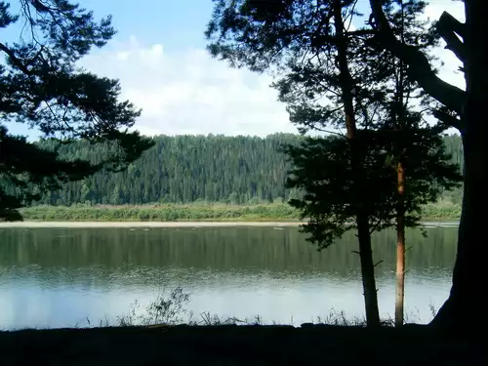
Медведский бор
Озеро Чваниха
В 5 км к северо-востоку от
п. Медведок.
Это живописное карстовое озеро образовано двадцатью слившимися карстовыми провалами, отсюда его второе название – Провалы.
Длина озера более километра, ширина от 50 до 120 метров, глубина до 14 метров. Вода изумительно прозрачна, дно песчаное.

Slide 8
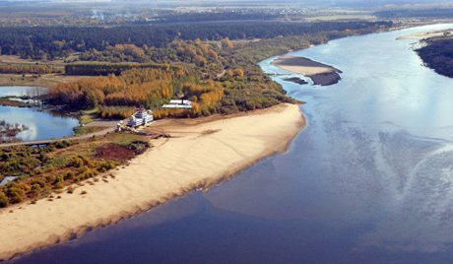
Атарская лука (Лебяжский район)
Излучина реки Вятки в районе с.Атары называется Атарской Лукой. Здесь расположен пляж с участком белого кварцевого песка. Песок обладает звуковым эффектом (скрипяще-шипящим), проявляющимся при ходьбе по сухому песку. Эта территория получила название «Поющие пески».

Slide 9
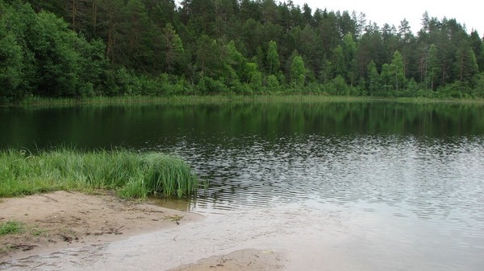
Быковщинское озеро (Чёрное)
(Советский район)
Проточное, впадает ключ, вытекает речка Масленка. Глубина – 12 м.
Имеет овальную форму длиной 280 м и средней шириной 140 м.
В утренние часы над водной гладью колеблется многометровая толща белой пелены тумана. Постепенно она испаряется. Легкий ветерок гонит водный пар к одному берегу. Но плотная стена леса поворачивает его обратно. На середине озера потоки сталкиваются, поднимается высокий столб водяного пара.

Slide 10
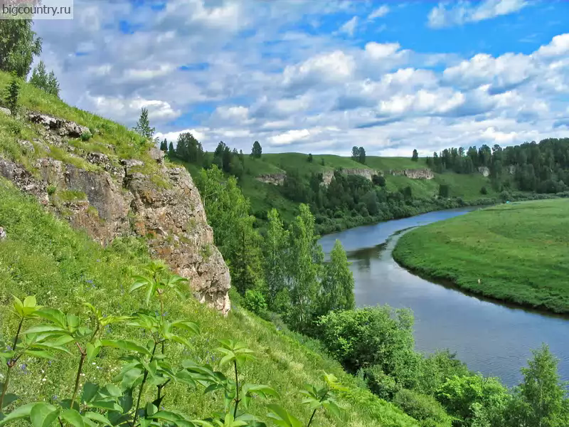
Скалы на реке Немда

Slide 11
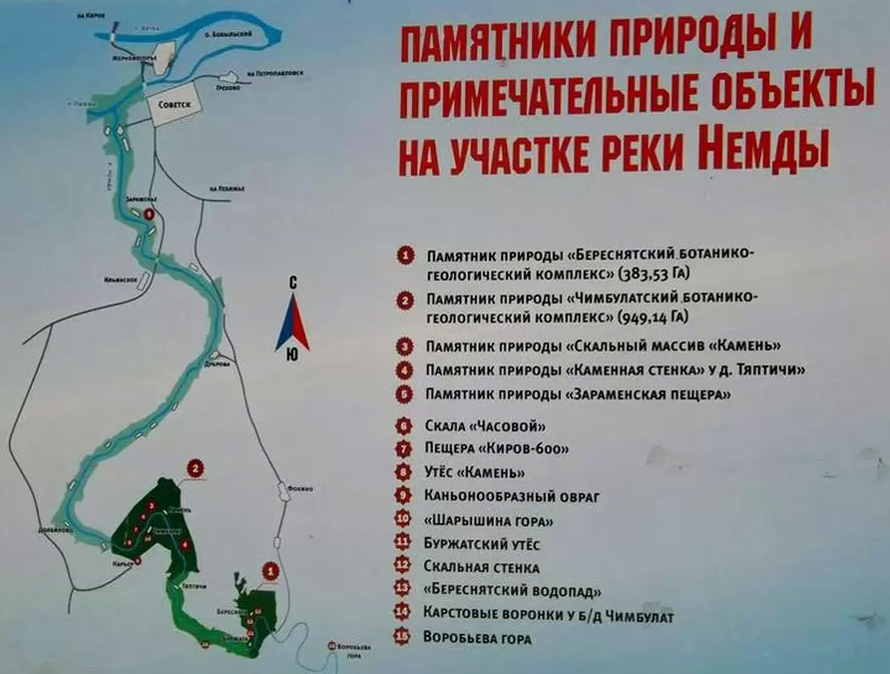

Slide 12
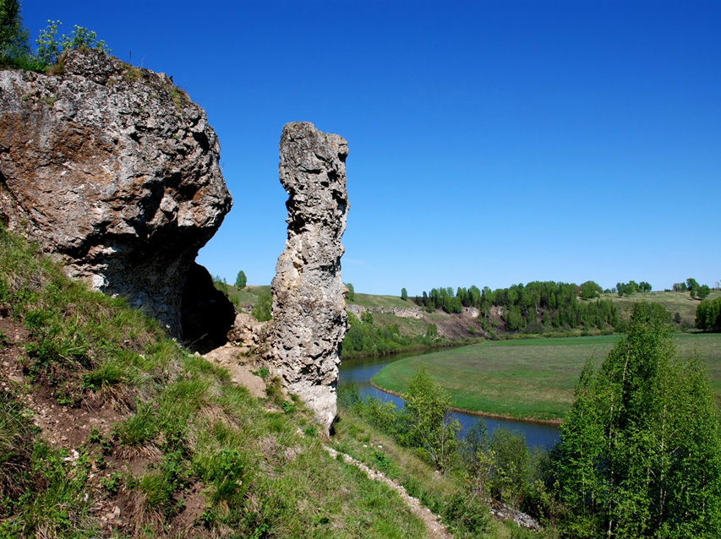
Скала Часовой

Slide 13
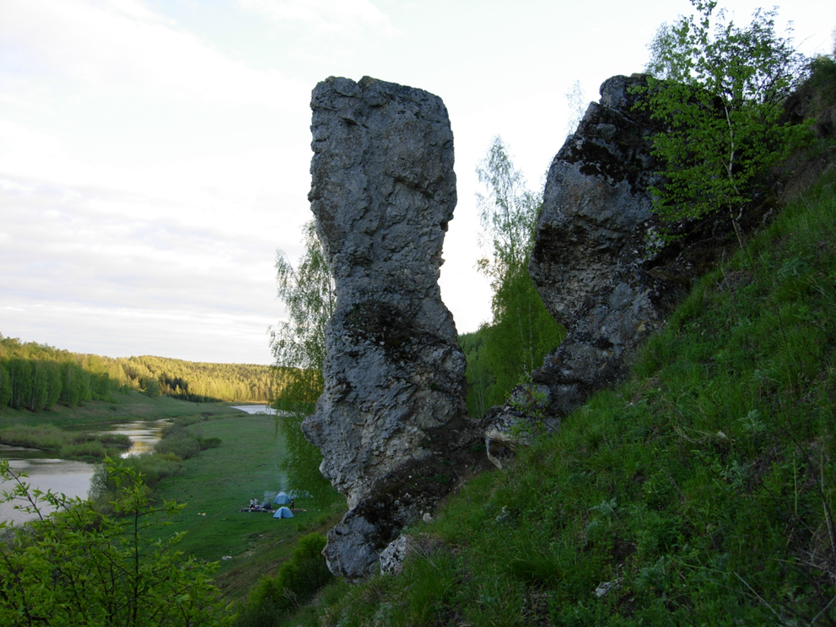
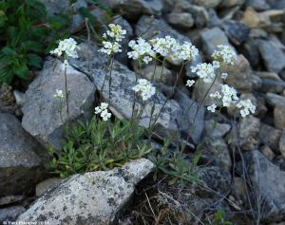
Редкие растения, произрастающие в Советском районе, в том числе на скалах
Шиверекия подольская

Slide 14
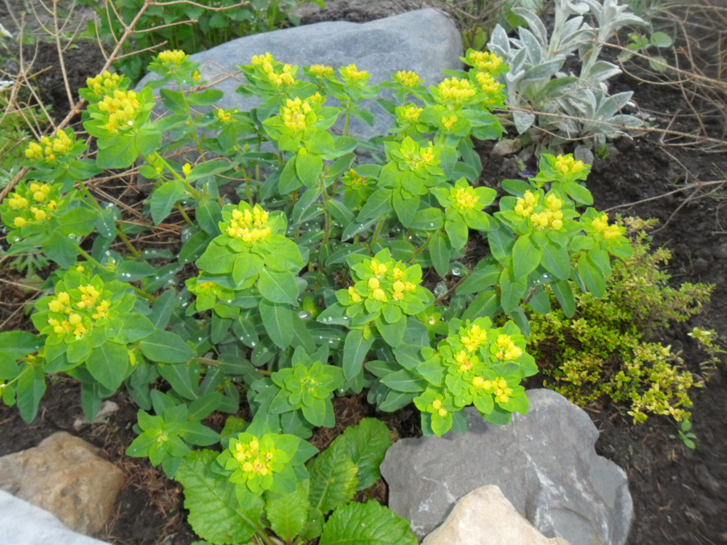
Молочай тонкий

Slide 15
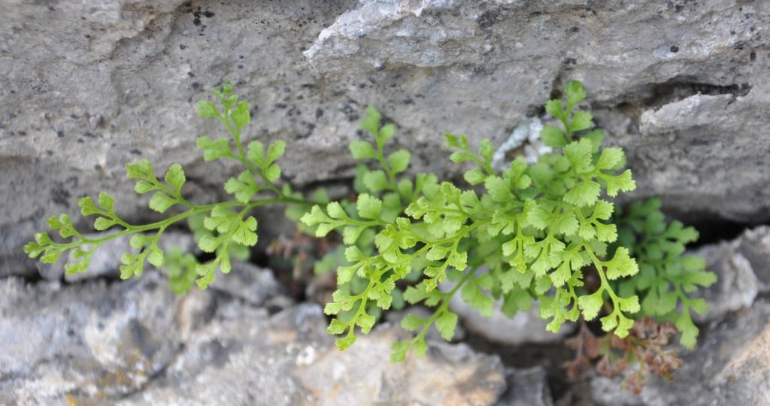
Костенец постенный

Slide 16
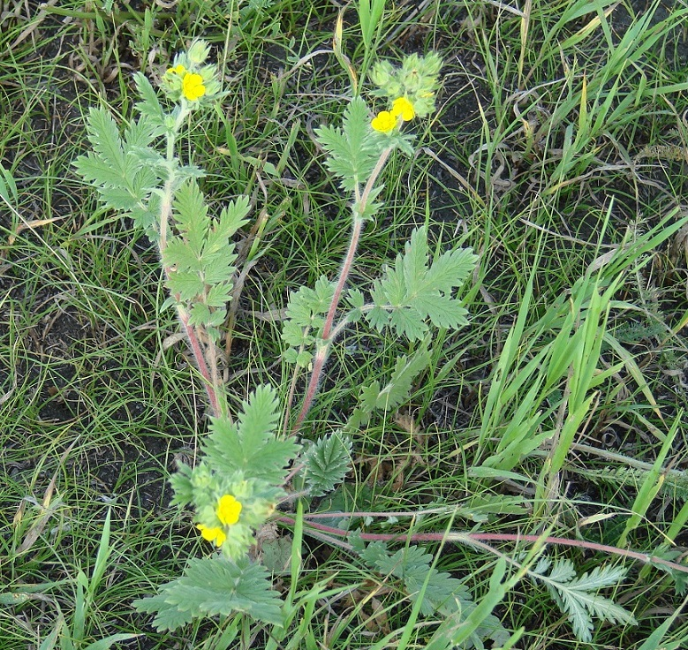
Лапчатка пенсильванская

Slide 17
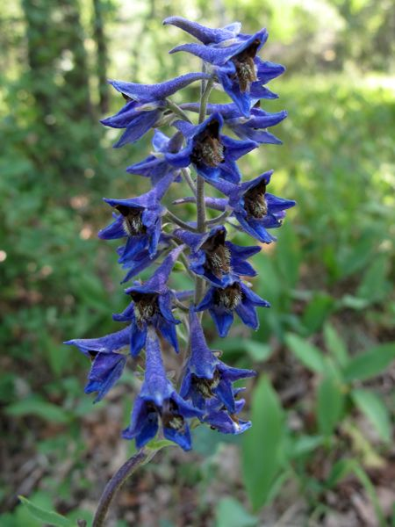
Живокость клиновидная

Slide 18
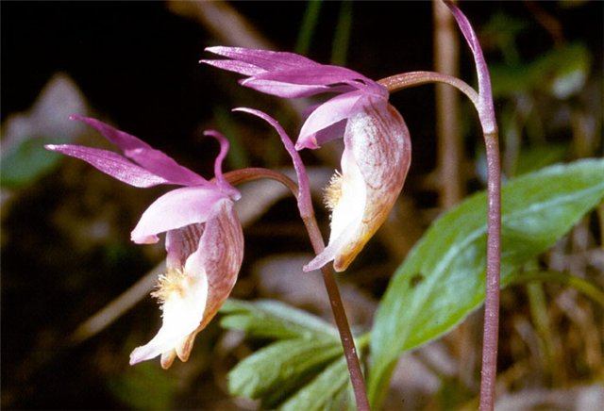
Калипсо луковичная

Slide 19
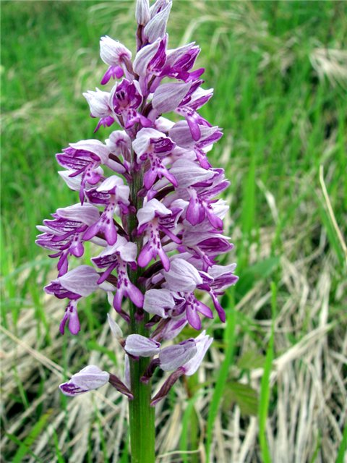
Ятрышник шлемоносный

Slide 20
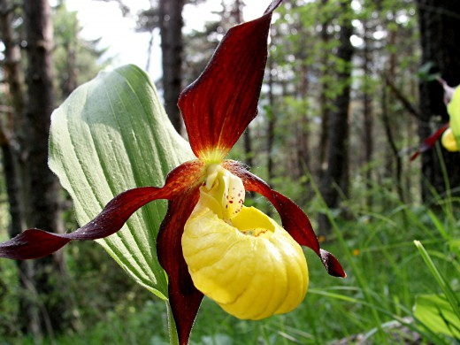
Венерин башмачок

Slide 21
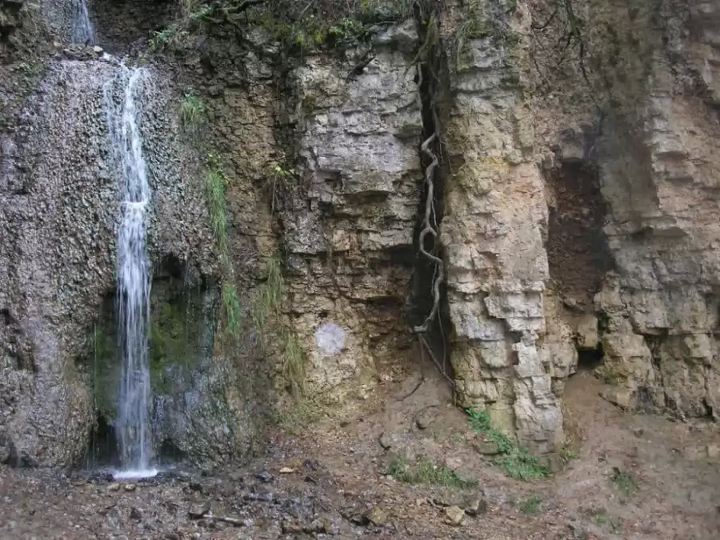
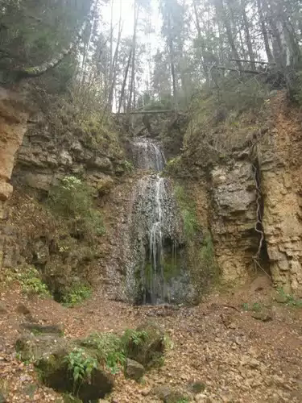
Береснятский водопад
Назван именем несуществующей ныне деревни Береснята. Общая высота водопада 25м. Он представляет собой 6 уступов, высотой – 1 м, 2,5 м, 1,5 м, 2,5 м, 4 м, 7,5 м.

Slide 22
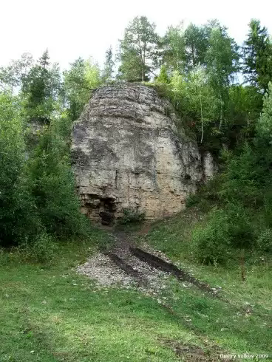
Буржатский утёс
Высота
30 метров

Slide 23
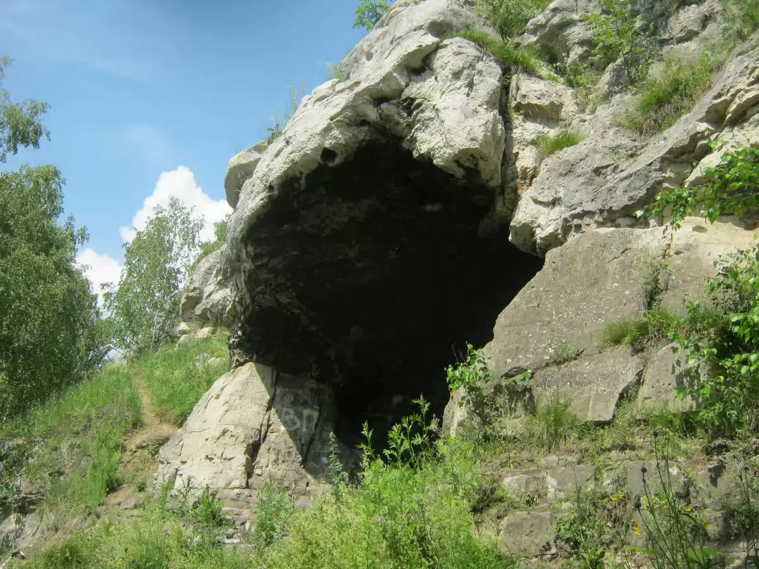
Зараменская пещера

Slide 24
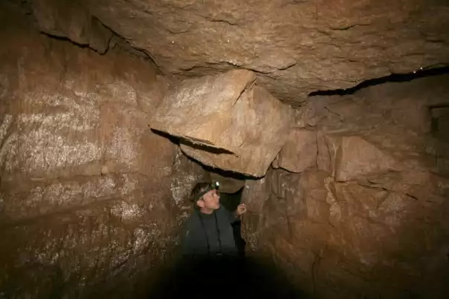
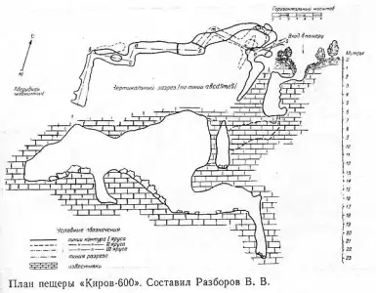
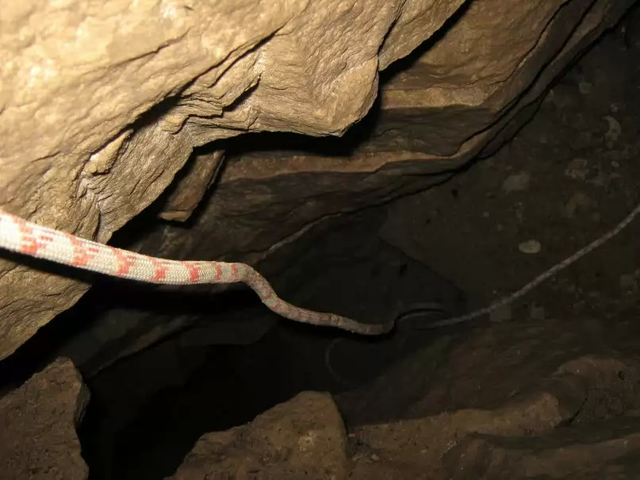
Пещера «Киров 600»

Slide 25
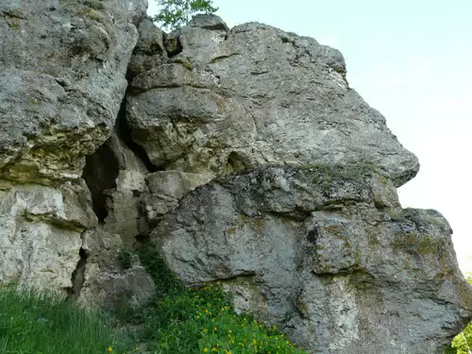
Скалы и пещеры

Slide 26
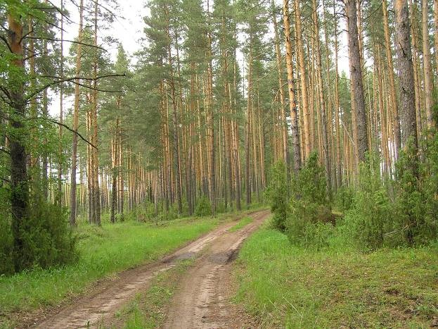
Суводский бор (Советский район)
Живописный сосновый бор, расположенный на левом берегу р.Вятки, раскинулся на песчаных холмах– древних дюнах, образованных более ста тысяч лет назад
В бору произрастает лиственница-великан, которой более 300 лет,
высота 39 м, диаметр – 84 см.

Slide 27
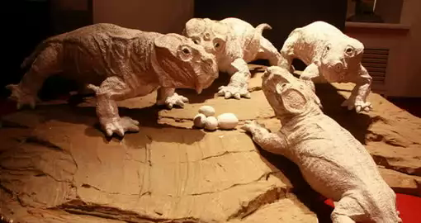
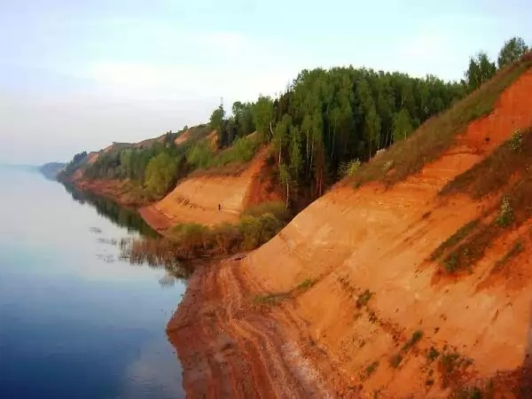
местонахождение останков древних животных (парейазавров)
Котельничский район

Slide 28
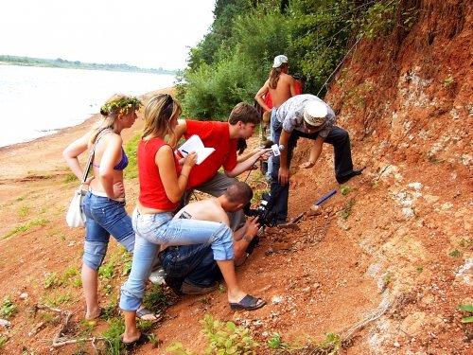
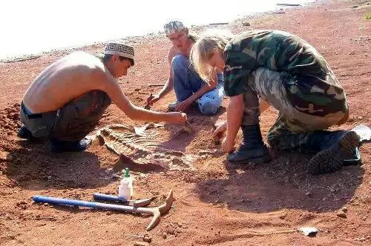
Во время раскопок

Slide 29
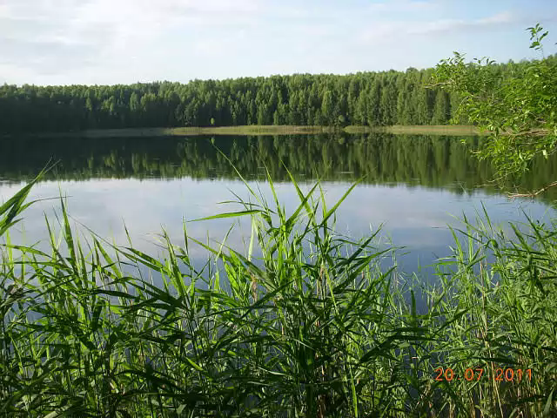
Озеро Падун
(Верхнекамский район)
Круглое озеро диаметром 350 метров, котловины 700 метров, глубина более 28 метров (второе по глубине озеро области), в начале 20 века самое глубокое озеро 38 метров

Slide 30
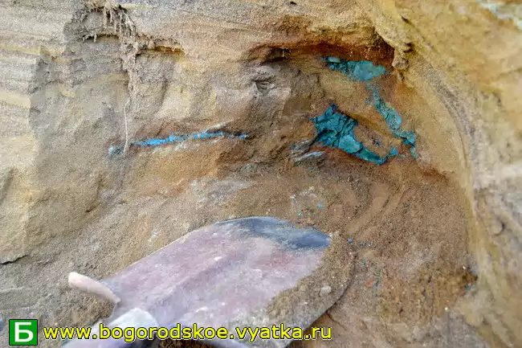
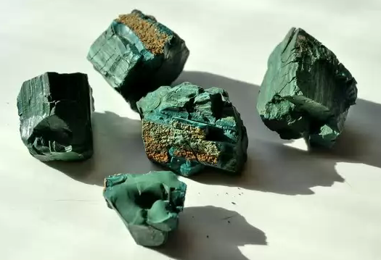
Волконскоит -
редчайшая минеральная краска

Slide 31
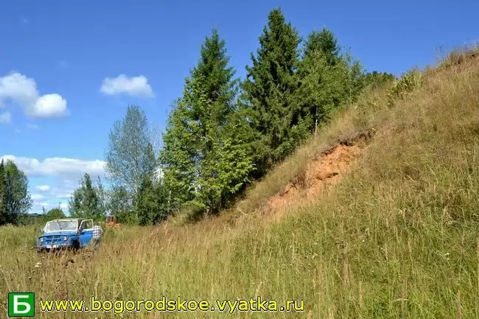
Ухтымское месторождение волконскоита (Богородский район)

Slide 32
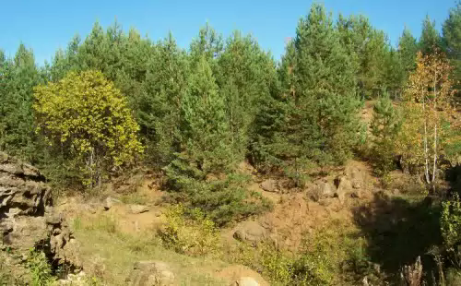
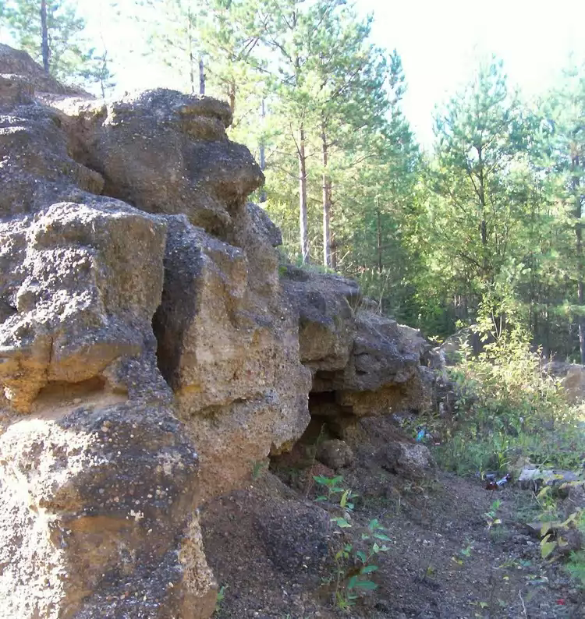
Урочище Шаймы
Так оно зовется по - удмуртски, но больше известно как Шаймы. Это пуга (увал), образованная реками Лумпун и Унинка, которые совсем близко подошли друг к другу, образовав этот водораздельный увал. Поверху идет дорога из Уней на Порез, по обе стороны от которой находятся большие, песчано – гравийные карьеры. Раньше здесь добывали гравий. Шаймы находятся на расстоянии двух километров от районного центра. Здесь открыто месторождение волконскоита, превосходной природной краски. Так же здесь встречается охра и совершенно чёрный песчаник, содержащий до 54% марганца.

Slide 33
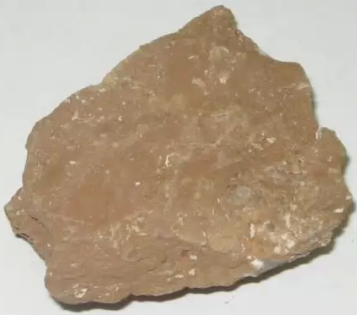
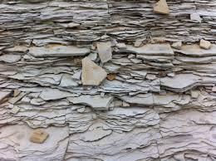
Синегорское обнажение горючих сланцев (Нагорский район)
Геологический памятник природы Береговой обрыв протяженностью 200 м высотой 40 м. Естественный разрез всей толщи верхнеюрских отложений. Мощность пласта горючих сланцев более 1 метра (залегает на глубине 4,4 метра). Обнажающие породы содержат остатки двустворчатых раковин ауцелл, белемнитов и аммонитов

Slide 34
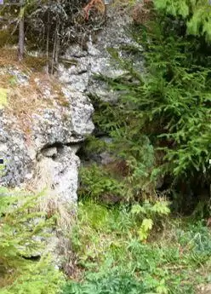

Урочище «Серые камни» (Уржумский район)
Геологический памятник природы с 1962 года
Место выхода древних карбонатных пород в 1,5 км от деревни Белая речка, юго - восточнее города Уржума. Здесь произрастает растение ледникового периода орляк обыкновенный

Slide 35

Филейская популяция кортузы Маттиоли
Редкое многолетнее травянистое растение, хотя иногда встречается в изобилии; в некоторых странах находится под охраной. Используется в декоративном садоводстве, выращивается как комнатное растение; ранее использовалось как лекарственное растение.

Slide 36
Среди охраняемых территорий Кировской области заповедник «Нургуш», три заказника областного значения ("Пижемский", "Былина", "Бушковский лес"), 189 памятников природы, три лечебно-оздоровительных местности и зеленые зоны городов Киров, Кирово-Чепецк и Слободской.

